Slide 1
Chap8 ― 3
偏 导 数

Slide 2

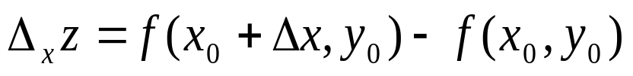
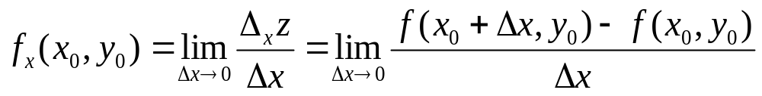
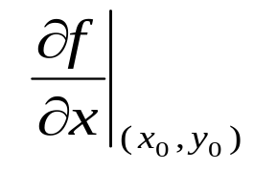
8.3.1 偏导数的概念
一.定义
对二元函数f(x,y)在点(x_{0,}y₀)给x以增量
相应地函数有增量(偏增量)
函数 f 在点(x₀,y₀ )处对x 的偏导数
偏导数也可记为

Slide 3
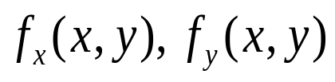
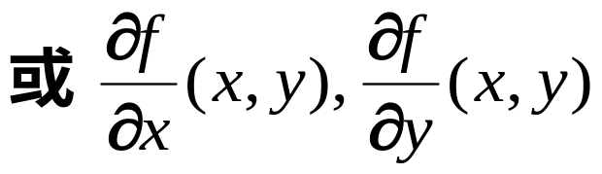
■ 对变量 y 的偏导数类似
■ 多元函数的偏导数是其对某一自变量的变化率
函数 f 在区域D上每一点都存在偏导数，则这
些偏导数是D上的二元函数，称为偏导函数,记为
二. 二元函数偏导数求法
把y固定在y₀，求一元函数 f(x,y₀)在x₀处
的导数,就得到偏导数f_{x}(x₀,y₀),同样方法可以计
算偏导数 f_{y}(x₀,y₀)

Slide 4
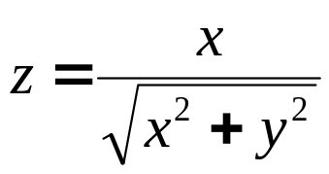

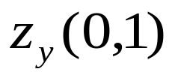
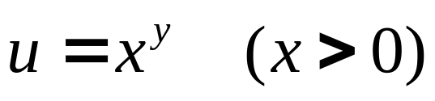
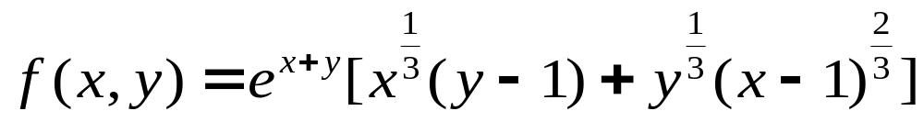
例 求函数
的偏导数
例 求函数
的偏导数
例
,求在
点(0,1)处的偏导数 (往年试题)

Slide 5
H.W
习题8
9
10 (2)(5)(7)(8)(10)

Slide 6
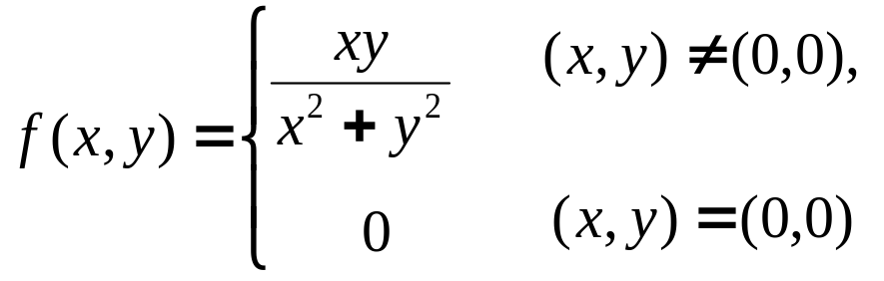

三. 连续与可偏导的关系
■ 可偏导未必连续
例 考察
在(0,0)的情况
（能否再举一例）
■ 连续未必可偏导
例 考察
在(0,0)的情况

Slide 7
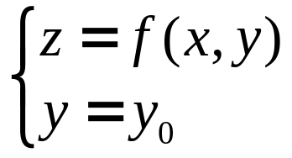


8.3.2 二元函数偏导数的几何意义
曲面 z = f(x,y)与平面y = y₀的交线
（平面y=y₀上的曲线）
z
是上述曲线在
(x₀,y₀)点处的切线关于
x轴的斜率
y
x

Slide 8
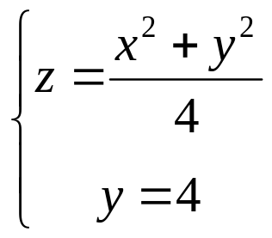
例 求曲线
在(2,4,5)处的切线
及其与x轴的夹角
要求出切线方向
H.W
习题8
11（2）（3）

Slide 9
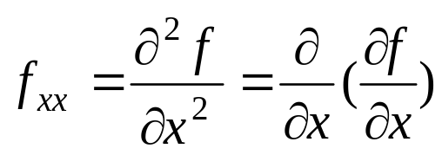
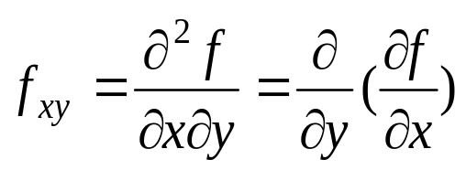
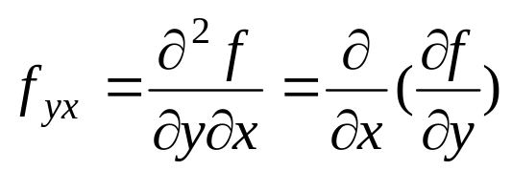
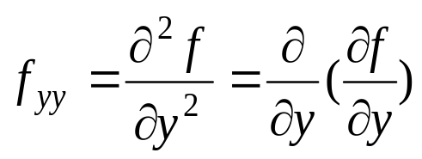
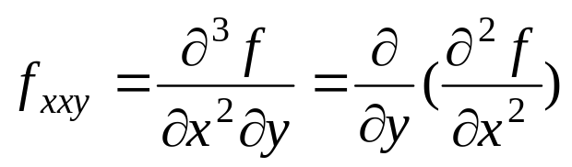
8.3.3 高价偏导数
f(x,y)在(x₀,y₀)的邻域内的偏导数 f_{x}(x,y)，
f_{y}(x,y) 的偏导数称为f 在(x₀,y₀)点处的二阶偏导数
类似地；二阶偏导数的偏导数为三阶偏导数
例如

Slide 10

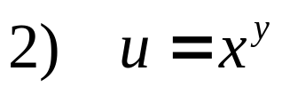
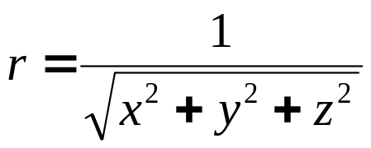
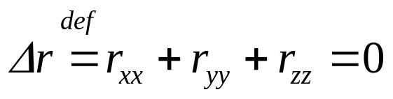
例 求函数z的所有二阶偏导数
例 证明函数
满足Laplace(拉普拉斯)方程：

Slide 11
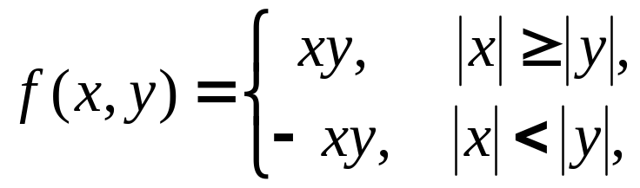
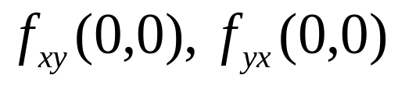
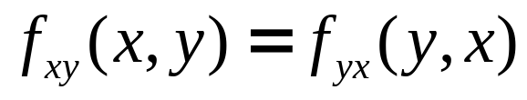
■ 混合偏导数是否总与求导次序无关？
例 设
搞清楚先求哪个一阶导数？
求
■ 混合偏导数与求导次序无关的充分条件
若函数 f (x,y)的两个二阶混合偏导数在点 (x,y)
连续，则

Slide 12
H.W
习题 8
12 (1)(2)(4)
13 (2)(3)
14 (2)(3)

